Slide 1



RUDS
Registro unificado de Donaciones de Sangre

Slide 2
RUDS
Integrantes:
Hernán Fürst
Nicolás Iguchi
Leonardo Bielajew
Christian Vázquez
Alejandro Vaamonde

Slide 3


Agenda
Problemática actual
Nuestra Propuesta
Implementación Técnica
Funcionalidades
Aspectos Económicos
Plan Macro
Resumen
Dudas

Slide 4

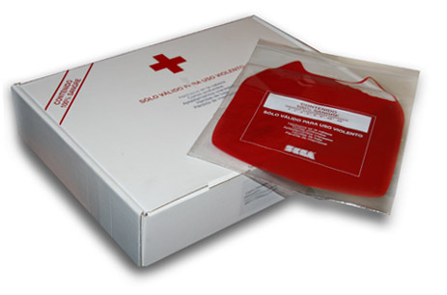
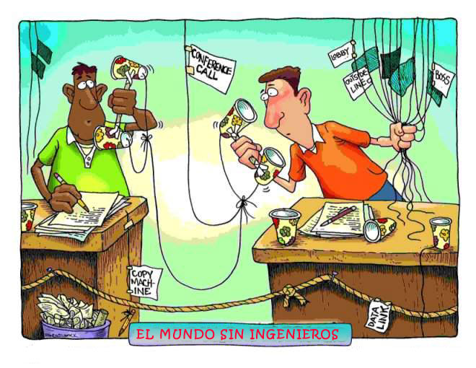
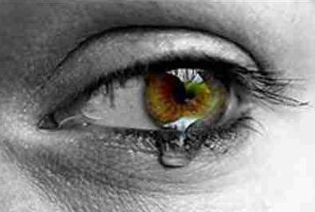

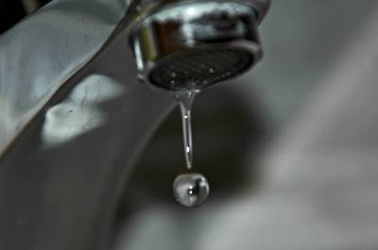

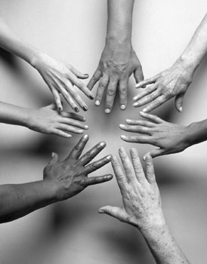
Problemática actual
Desconexión entre laboratorios
Mayor posibilidad de falsos negativos
Derroche de kits reactivos
Miedo en la gente
Desconocimiento de historia de la sangre

Slide 5

Nuestra Propuesta
Centralizar información
Conocer el estado de la sangre
Brindar Estadísticas confiables

Slide 6

Nuestra Propuesta
Ahorrar para mejorar:
15 % en el 1º año
20% en el 2º año
30% en el 3º año
Cumplir con Ley de Protección de Datos
Impacto mínimo en los Procesos

Slide 7



Sistema Web
Exploradores
Internet
RUDS
Fácil acceso
Multiplataforma
Interfaz conocida
Fácil actualización

Slide 8


Seguridad
Autenticación de usuarios
Conexión segura
Protocolos de encriptación
Integridad y Disponibilidad de los datos

Slide 9




Funcionalidades
Roles
División de Funciones
Interfaz asociada al rol
Permisos
Administración
Reportes

Slide 10

Aspectos Económicos
Monto de la inversión:
Inversión inicial: $ 195.000
Incluye:
Hardware
Licencia de uso
Soporte y Mantenimiento: $ 3.000 mensuales

Slide 11
Ahorro en reactivos
Costo de reactivos:
$ 26
Ahorro anual esperado:
$ 88.000

Slide 12
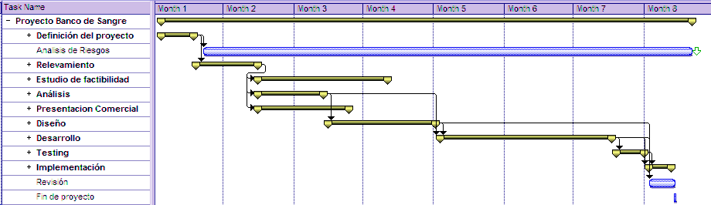
Plan Macro

Slide 13
Plan de Implementación
Primera etapa
Bancos de sangre.
Centros de donación de sangre.
Segunda etapa
Clínicas privadas autorizadas por el ministerio de educación
Hospitales Públicos.

Slide 14


Resumiendo
Estado actual
Desconexion
Desconocimiento
Miedo
Desperdicio Kits
Estadísticas desactualizadas
Con RUDS
Unión a nivel nacional
Datos centralizados
Mayor seguridad
Mejor uso de los recursos otorgados
Estadísticas más eficientes

Slide 15

Dudas

Slide 16
RUDS
Registro unificado de Donaciones de Sangre
Muchas Gracias

